Slide 1
日本で介護福祉士を取得して在留資格介護をもって日本の施設で働くプログラム
＝外国人介護福祉士 養成支援事業＝

Slide 2
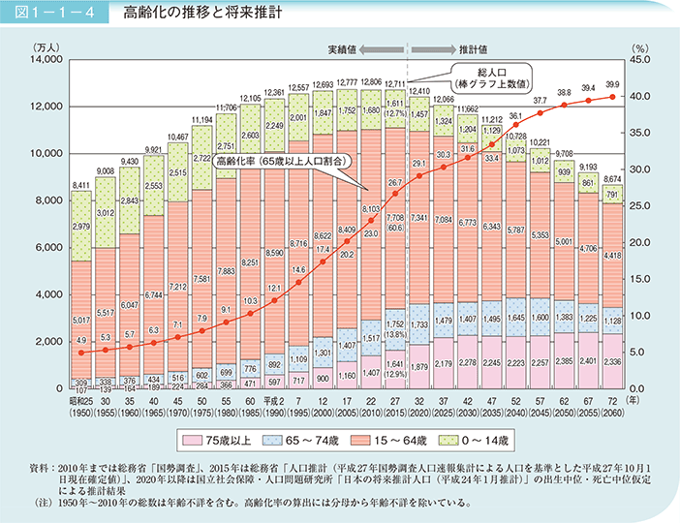
深刻な高齢化と人口減少

Slide 3
視点❷
外国人介護人材採用の制度
（１）EPA（経済連携協定）
（２）技能実習制度
（３）在留資格介護

Slide 7
コンテンツ（内容）
❶ＤＵＣＴＲＩ日本語学校で勉強し、ＪＬＰＴＮ３またはＮ３の８割を取る
❷施設とのマッチング（どの施設がいいか、またどの学生さんを採用したいかの検討）
❸マッチングした施設との契約
❹日本語学校と介護福祉士養成校の費用を貸与（貸付・・就職後返済）・・ただしＮ２の場合は日本語学校を行かなくても済む可能性もある。まあた養成校の学費の大半は、国の「修学資金」を活用し、介護福祉士取得後５年以上就労すると返済免除になる
❺支援いただく施設での一定期間の就労
❻在学中、支援施設でのアルバイト

Slide 8
❼日本語学校１年で養成校への入学が可能だが、その際Ｎ２またはそれ相当の日本語力が必要・・・できない場合は自費でさらに１年の学習
❽養成校での２年の学習、卒業、国家試験合格で介護福祉士取得そして在留資格介護
❾支援施設での就労
❿ＮＰＯ法人ひとりとみんなの支援

Slide 9
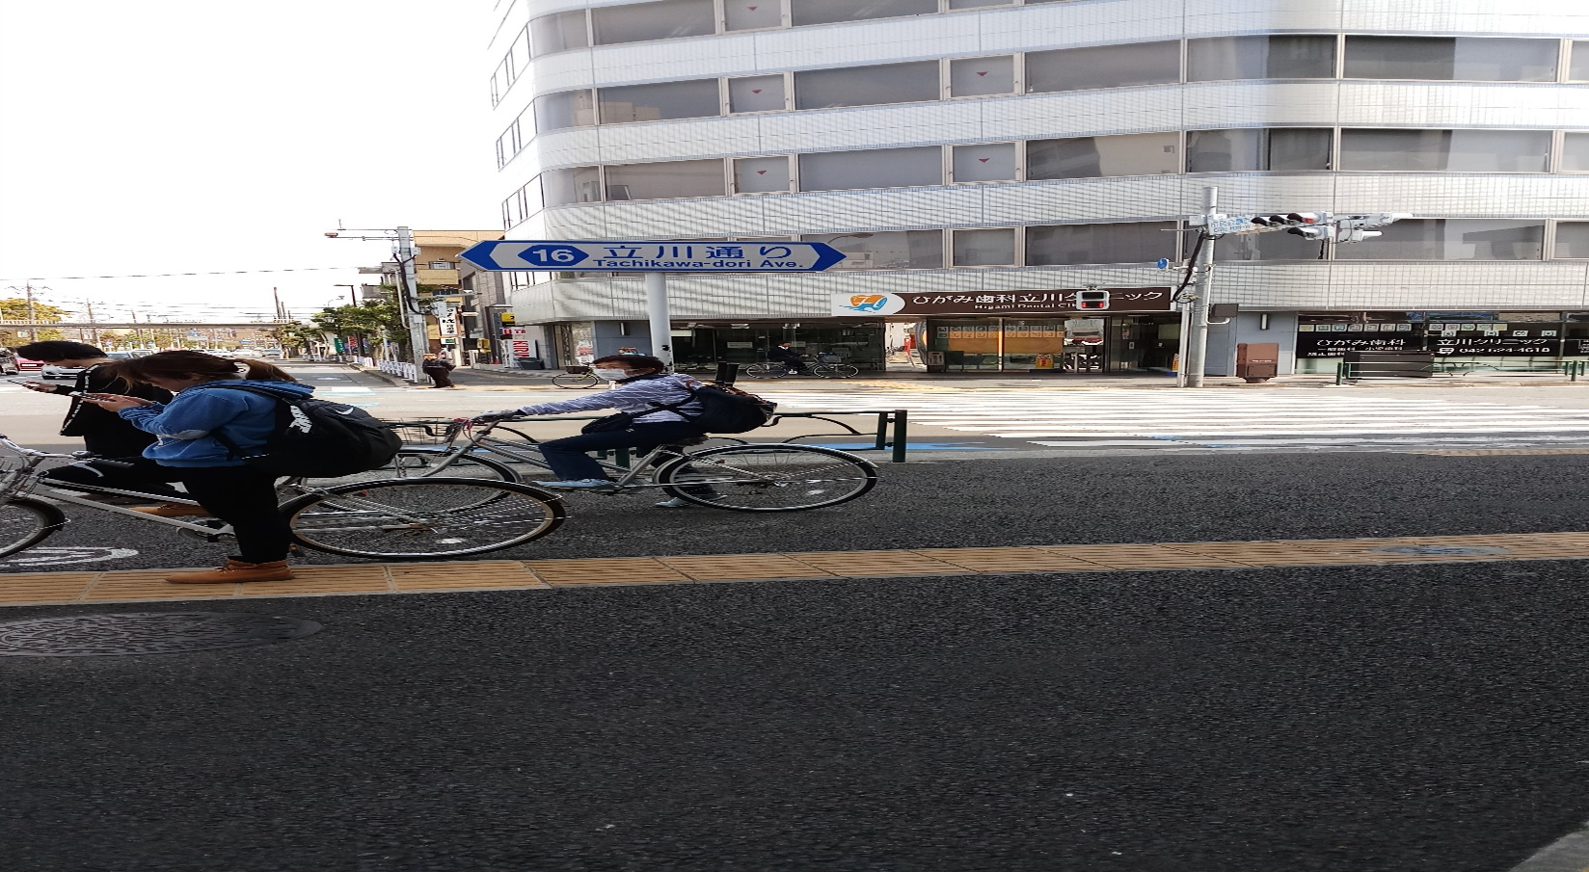
日本の点字ブロックに感動しました。

Slide 10
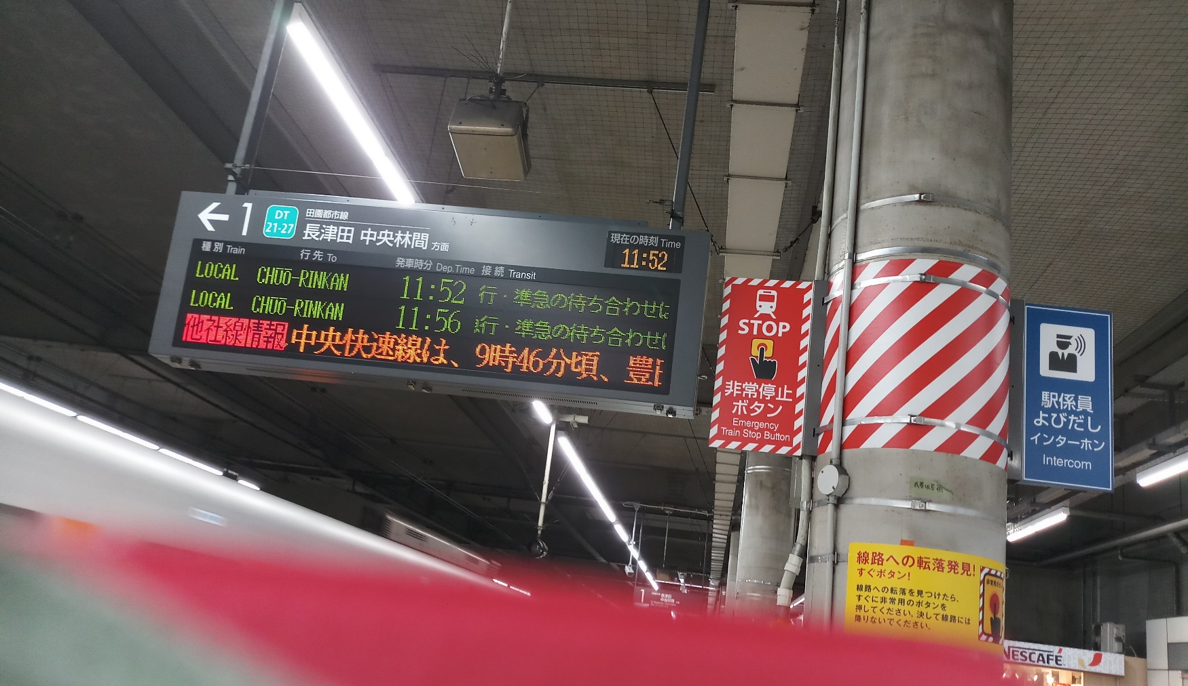
日本に来た感想②
日本の電車は毎分正確です。

Slide 11
費用
ＤＵＣＴＲＩに支払うものは別です
❶日本語学校学費 約８０万円（１年）貸与、返済
❷交通費（居住地から学校まで）捕捉：居住地から勤務先までは施設が提供
❸居住費（場所によって変わる）
❹養成校の学費（修学資金活用の場合は、０円から４０万円）・・・貸与、返済
❺教科書代、携帯代金その他個人の消費のためのもの
シミュレーション（あくまでも例ですので、状況は変わりえます）

Slide 13
課題
❶３年間の生活の金銭面での支援してくれる人が必要、就労後は返済が可能
❷できるだけ質素な生活をする必要（少なくても３年間は）
❸日本語の力を高めるための努力が必要 できるだけ日本語に多く接する機会の必要
❹日本の友人を作る努力の必要
❺なぜ日本で学び、介護の仕事をしたいのかを、日本語でかけるようにすること。また今までの履歴と証明書の年号が違っていないかの確認。（例えば自分は高校卒業が２００１年だと思っていたが、卒業証明書では２０００年になっているなど）入管が指摘し、在留カードが発行されず、来日できません）

Slide 15
介護の様子

Slide 16
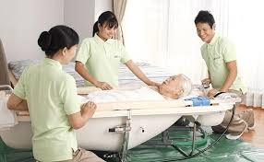
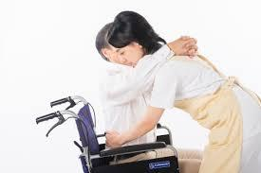
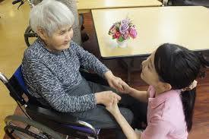
スライドのタイトルを追加 - 3

Slide 17
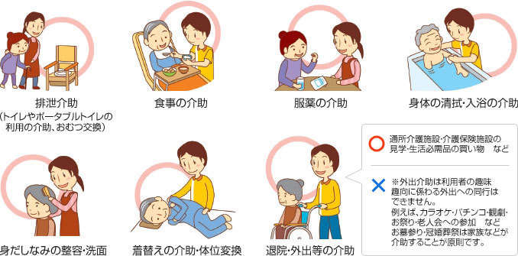
介護のことば
お世話から自律の介護
尊厳を守る介護
いろいろな人と一緒におこなう介護
介護尾ことばのいくつかを覚える

Slide 19
食べる：食事 お風呂：入浴 車いす：移動 トイレ：排泄

